Slide 1
모두의 게임세상

Slide 2
목차
1.
요구사항 확인
2.
기본 개발환경
3.
UI 요구사항 및 설계
4.
DB 설계
5.
기술상세서
6.
개발자 테스트

Slide 3
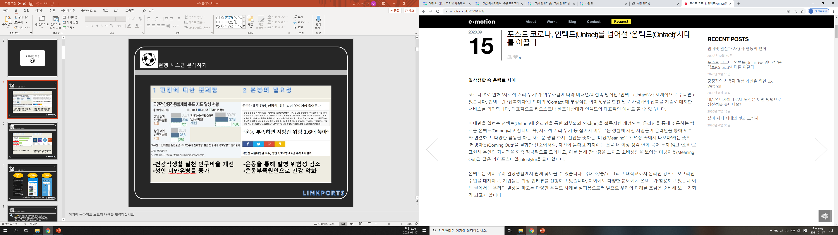
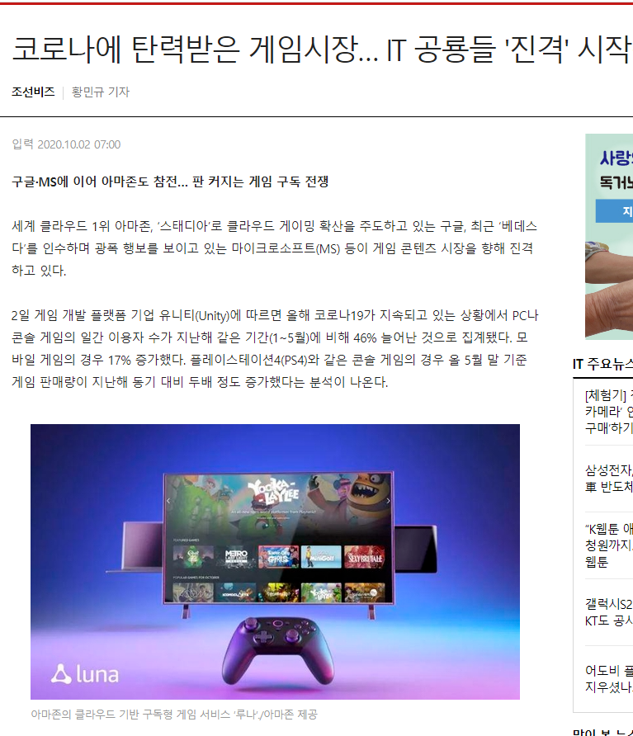
1.요구사항 확인
온라인을 통한
소통 증가.
코로나 확산 후, 확대된 게임시장
온라인 게임을 통해
부족한 소통을
조금이나마 메울 수 있지 않을까?

Slide 4
요구사항 정의서
ID | 화면명 | 요구사항명 | 내용 | 우선순위 | 관련요구사항 | 버전 | 수용여부
A1 | 공통 | 메인 화면 | 홈페이지에 접속한 유저들이 무엇을 할지 선택할 수 있도록 사이트의 대부분을 보여 줌. | 1 | 적절 | 1.0 | 수용
A2 | 공통 | 게시판화면 | 유저들이 게임을 하고 소통할 수 있는 주된 공간 | 1 | 적절 | 1.0 | 수용
A3 | 공통 | 게임(메뉴) | 홈페이지에 작성된 게임들을 보고 선택 할 수 있는 화면 | 1 | 적절 | 1.0 | 수용
A4 | 공통 | 건의사항 | 홈페이지 이용의 불편한 점이나 개선될 점, 게임에 대한 건의사항을 작성할 수 있는 곳 | 1 | 적절 | 1.0 | 수용
B1 | 공통 | 회원가입 | 게시판 작성, 댓글, 점수 기록은 회원가입 후 가능하므로 꼭 필요한 기능. | 2 | 적절 | 1.0 | 수용
B2 | 공통 | 회원정보 | 아직 회원정보를 활용해 유저들을 표현할 수 있는 기능이 마련되지 못하였으므로 단순히 개인의 확인용 | 2 | 적절 | 1.0 | 수용
B3 | 공통 | 로그인 | 회원가입 후 로그인 이 되어야 회원으로 접속이 가능하다. 팝업창에서 로그인 할 수 있 도록 구현 | 2 | 적절 | 1.0 | 수용
B4 | 공통 | 회원수정 | 회원 정보의 수정도 회원의 자유이므로 기능을 확보 | 2 | 적절 | 1.0 | 수용
B5 | 공통 | 회원탈퇴 | 회원가입 후 탈퇴가 가능해야 하고, 이용하지 않을 회원은 탈퇴해야 데이터 관리가 용이하다. | 2 | 적절 | 1.0 | 수용
C1 | 공통 | 두더지잡기 | 현재 구현된 유일한 게임. 회원 가입 없이도 이용은 가능함, 홈페이지의 정체성 | 1 | 적절 | 1.0 | 수용
C2 | 공통 | 점수판 | 1~10위의 점수와 플레이어의 실시간 점수판 구현 | 1 | 적절 | 1.0 | 수용
C3 | 공통 | 게임창 | 게임을 클릭하면 새 창에서 게임 실행. | 1 | 적절 | 1.0 | 수용
D4 | 공통 | 글쓰기 | 각 게시판에 글을 게시하는 기능. 작성자는 수정.삭제 가능 | 2 | 적절 | 1.0 | 수용

Slide 5
요구사항 정의서
ID | 화면명 | 요구사항명 | 내용 | 우선순위 | 관련요구사항 | 버전 | 수용여부
D2 | 공통 | 댓글작성 | 게시물에 댓글을 다는 기능 /작성자는 수정.삭제 가능 | 2 | 적절 | 1.0 | 수용
D3 | 공통 | 이미지파일 업로드 | 게시물 작성과 동시에 파일 업로드 가능 | 2 | 적절 | 1.0 | 수용
D4 | 공통 | 이미지 미리보기 | 게시물 작성 중에 파일이 제대로 업로드 됐는 지 작성 화면에 업로드 된 이미지를 불러오는 기능 | 2 | 적절 | 1.0 | 수용
D5 | 공통 | 게시글 이미지출력 | 게시글에서 업로드 된 이미지를 확인가능 | 2 | 적절 | 1.0 | 수용
D6 | 공통 | 게시판 검색 | 제목, 내용, 작성자로 게시글 검색기능 | 2 | 적절 | 1.0 | 수용

Slide 6
2. 기본 개발환경
소프트웨어
프로그램: Eclipse , Tomcat 9.0, Spring framework(5.0.7). MYSQL(workbench)
언어: JAVA, JSP, Javascript, JQUERY-3.5.1, CSS
브라우저: Chrome
하드웨어
Server Computer
Client Computer
OS:Windows10 64bit
CPU: intel i7-7700HQ
Ram: DDR4 16G
SSD: 128G
HDD: 1T
OS:Windows10 64bit
CPU: intel i7-7700HQ
Ram: DDR4 16G
SSD: 128G
HDD: 1T

Slide 7
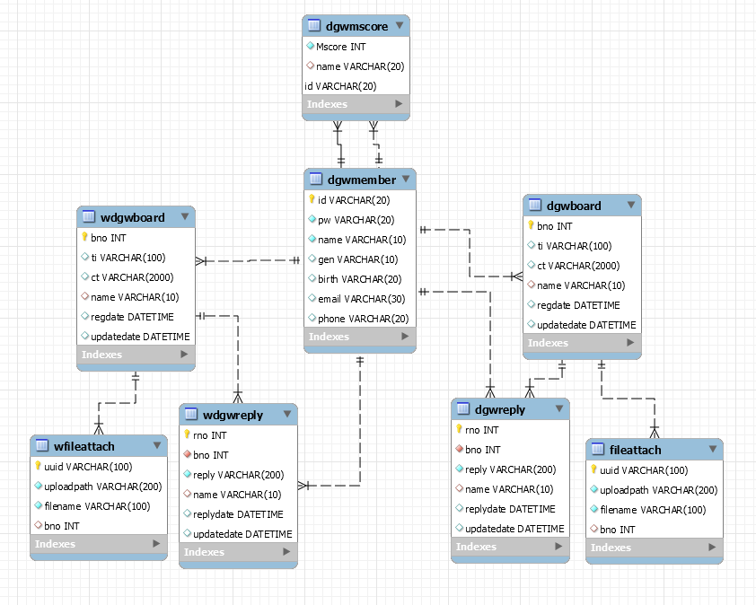
DB설계
회원의 name으로 자유게시판과, 건의사항에 연결, 구분
게임의 스코어는 등수를 위해 name값, 내부기록 관리를 위해 ID값을 취함
게시물의 댓글, 업로드 파일은 게시판의 BNO로 연결해서 관리.
아이디, 비밀번호, 닉네임 만으로 가입할 수 있도록 설정. 가벼운 마음으로 접속하고 사람들과 소통하기 쉽도록 장벽을 낮춤

Slide 8
UI 설계
header
header
iframe
aside
aside
iframe
iframe
메인 페이지 UI
기본 UI
(게임, 자유게시판, 건의사항)

Slide 9
UI 설계
실패
팝업
성공
회원가입
게임페이지
두더쥐(게임창)
글 수정
메인 페이지
성공
팝업닫힘
팝업
게시글 상세
글 수정 / 삭제
자유게시판/건의사항
실패
팝업유지
로그인
삭제
글쓰기

Slide 10
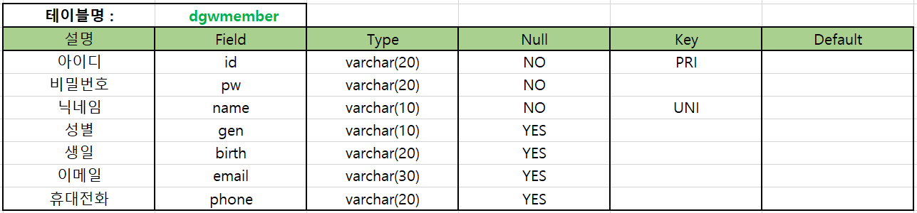
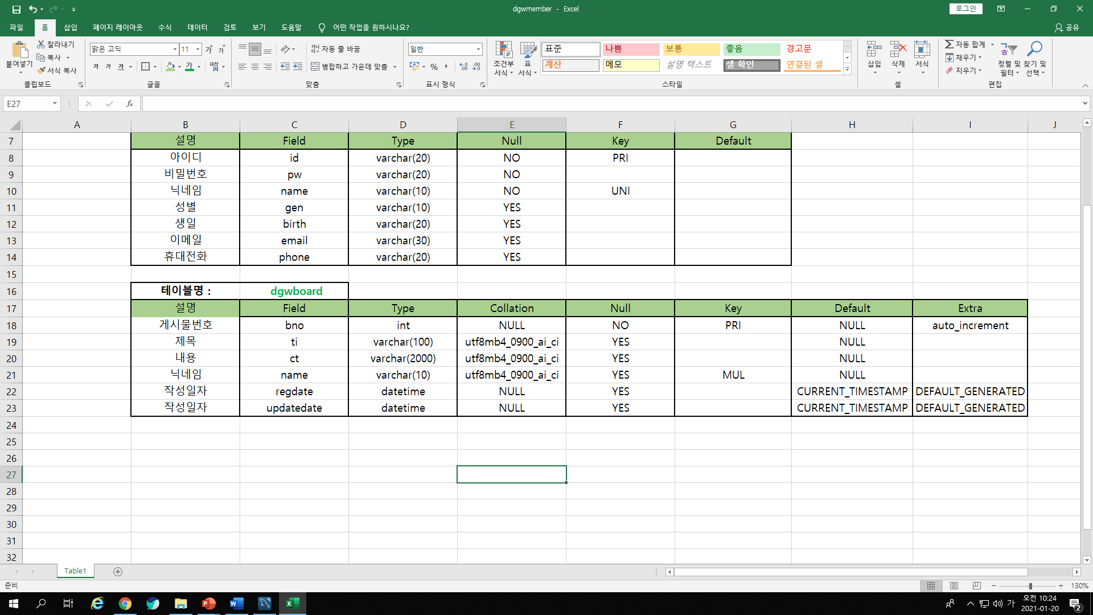
테이블 상세
회원
게시판

Slide 11
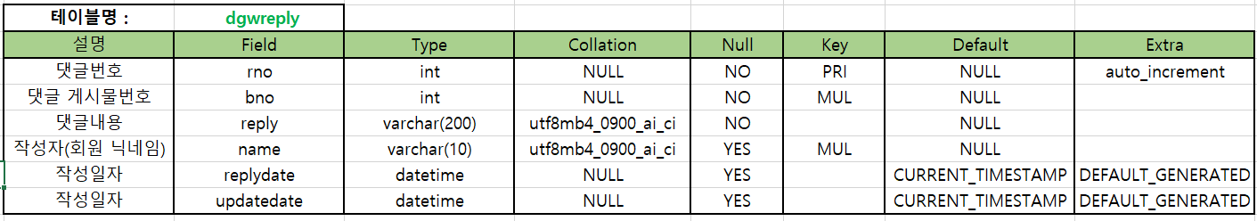
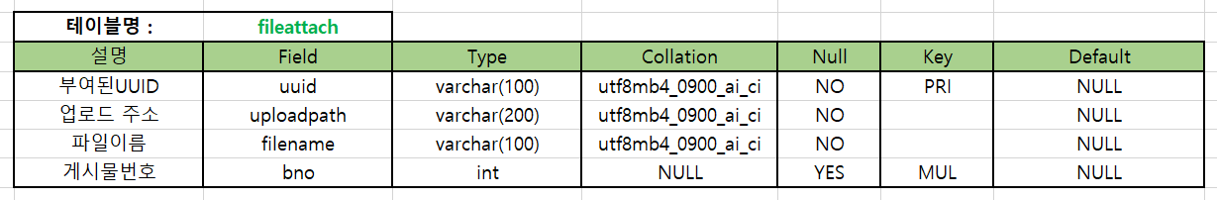
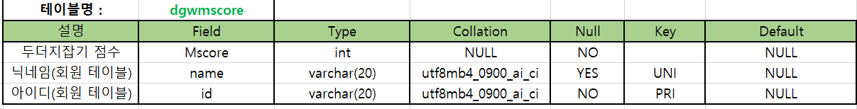
테이블 상세
댓글
파일업로드
두더지잡기 점수

Slide 12
기술 상세서
포트폴리오
Github URL :
https://github.com/CHOE-JAEHO/DailyGameWeb.git

Slide 13
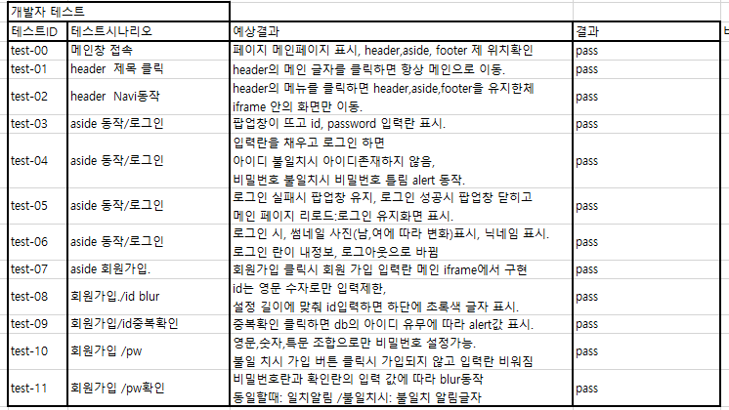
개발자 테스트

Slide 14
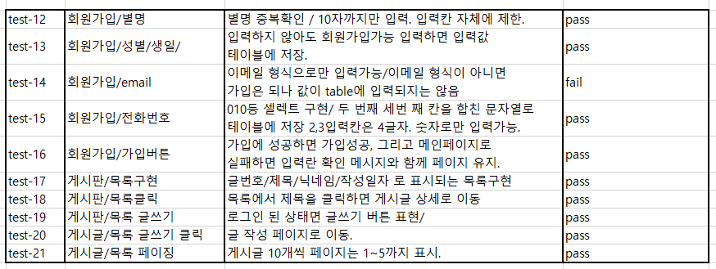
개발자 테스트

